Slide 1

Presentación Trabajo Práctico Integrador
Inicia IT Escuela 2022

Slide 2
Agenda
Contexto y Requerimientos
Diagrama de Casos de Uso
Diagramas de UML
Ordenando Tecnologías
Restricciones Stack Tecnológico
Modelo en Capas
Primeros Pasos
Inicia IT Escuela 2022

Slide 3
Contexto
Nos han solicitado desarrollar un sistema web que permita la gestión de órdenes de compra, para una importante empresa de retail. Nuestro equipo de análisis realizó un relevamiento inicial y generó la siguiente especificación.
Inicia IT Escuela 2022

Slide 4
Requerimientos
El sistema debe permitir:
● Alta, Baja y Modificación de Usuarios + Login (UI)
● Alta, Baja y Modificación de Clientes
● Alta, Baja y Modificación de Empleados
● Alta, Baja y Modificación de Productos (UI) - Permitir precios en dólares
● Alta, Baja y Modificación de Promociones (medios de pago, cupones de proveedores y membresías)
● Proceso de Compra (UI)
https://github.com/Castrogiovanni20/api-dolar-argentina
● Alta, Baja y Modificación de Proveedores
Inicia IT Escuela 2022

Slide 5
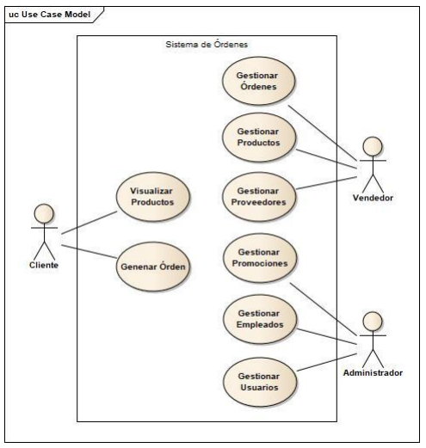
Diagrama General de Casos de Uso
Inicia IT Escuela 2022

Slide 6
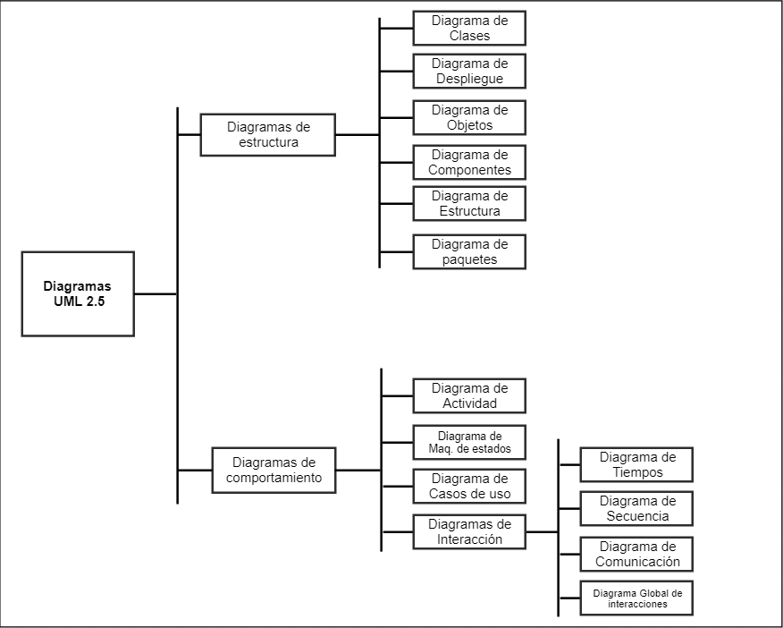
Diagramas UML
El lenguaje unificado de modelado (UML, por sus siglas en inglés, Unified Modeling Language) es un lenguaje de modelado de sistemas software.
Es un lenguaje gráfico para visualizar, especificar, construir y documentar un sistema.
Inicia IT Escuela 2022

Slide 7
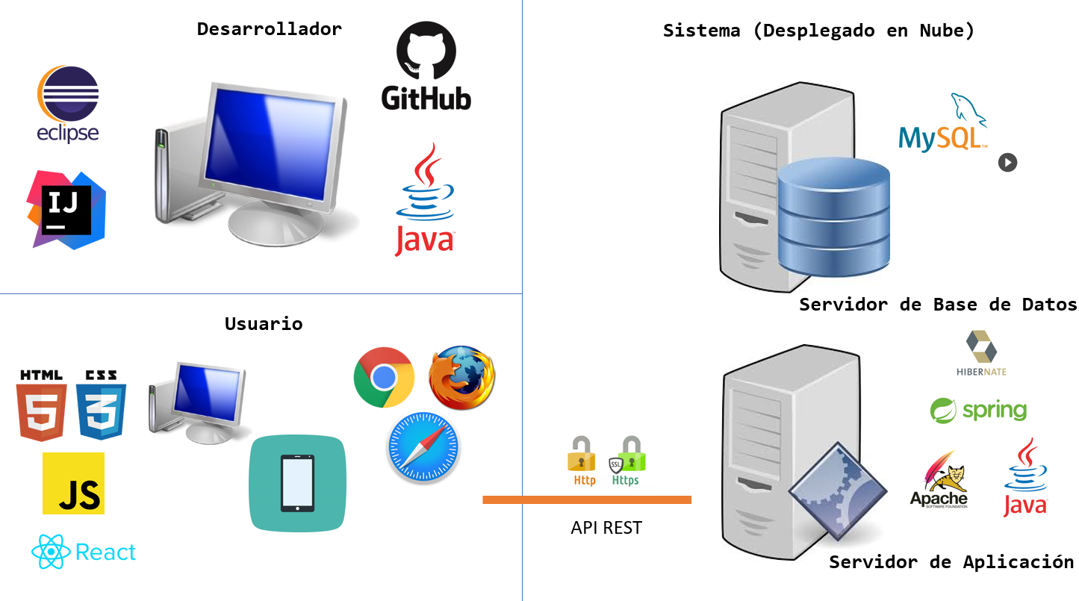
Ordenando las Tecnologías
Inicia IT Escuela 2022

Slide 8
Restricciones Stack Tecnológico
● La lógica se debe separar en Backend (API REST) y Frontend
● La lógica se debe resolver con el Paradigma de Objetos
● Backend: JAVA 8 o superior
● Framework Backend: Spring / Spring.Boot
● FrontEnd: Angular
● Base de Datos: MySQL 5.7 o superior
● Se debe utilizar un ORM (Hibernate)
Inicia IT Escuela 2022

Slide 9
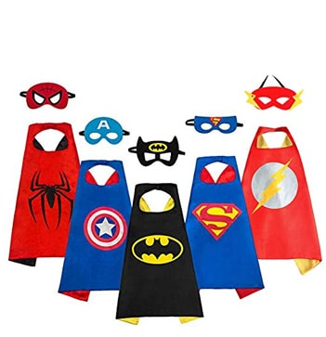
Algunos Conceptos - Modelo en Capas
Inicia IT Escuela 2022

Slide 10
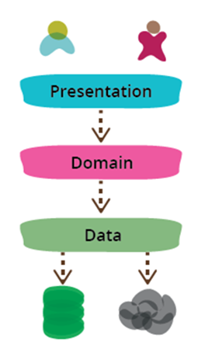
Modelo en Capas
Dividir en capas (layering) es una de las técnica más comunes para resolver un problema de diseño complejo.
Cada capa es un todo coherente (cohesión), con un rol único en el sistema.
Las capas superiores usan servicios de las inferiores, pero no así de forma contraria o saltando niveles.
https://martinfowler.com/bliki/PresentationDomainDataLayering.html
Inicia IT Escuela 2022

Slide 11
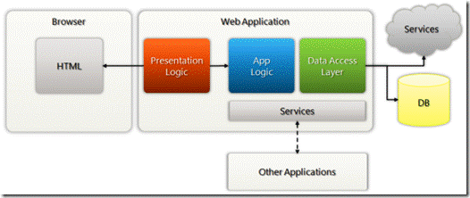
Modelo en Capas
Capa de Presentación
Capa de Lógica o de Negocio
Capa de Persistencia
Inicia IT Escuela 2022

Slide 12
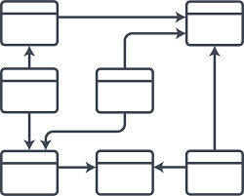
Primeros Pasos
Desde la Capa de Dominio y/o Datos
Analizar Requerimientos
Listar Abstracciones/Entidades Principales
Definir clases, atributos y relaciones
Establecer responsabilidad de cada clase
Generar un Diagrama Entidad-Relación
Inicia IT Escuela 2022

Slide 13
¡Gracias!
Inicia IT Escuela 2022

Slide 14
¿Preguntas?
Inicia IT Escuela 2022

